Slide 1
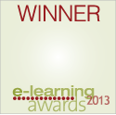
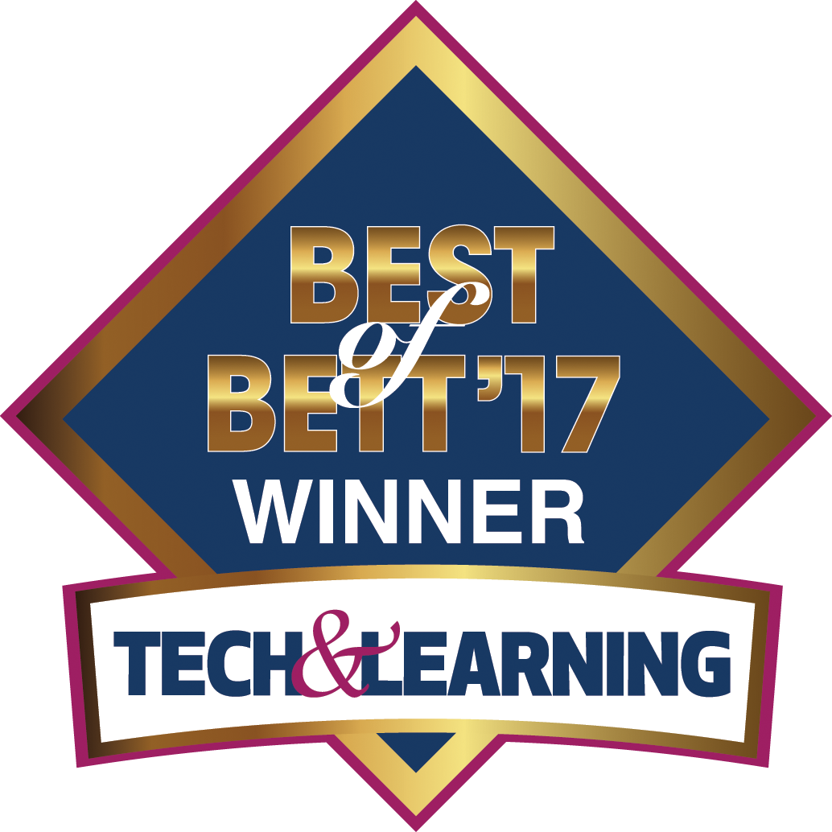
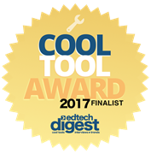
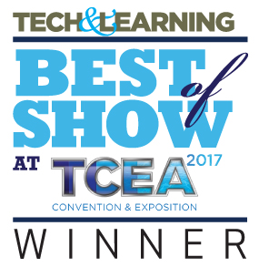
¡Por fin algo distinto!

Slide 2
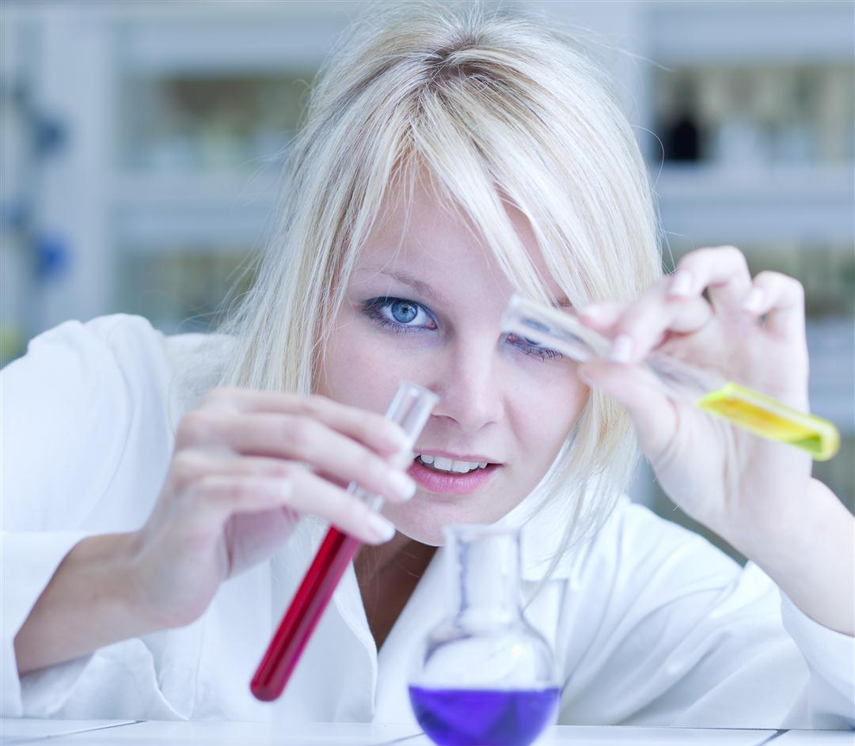
Aprendiendo ciencias
Desafío
La Ciencia es abstracta
Tiene un lenguaje especial
Pocos se gradúan, muchos la abandonan
Lecciones aprendidas
La tecnologìa entusiasma
El uso de las actividades indagatorias funciona
Comenzar a enseñar ciencias en una edad temprana funciona
Notes:
. Curìculo Principal – Ciencias, Matemàtica e Ingles, estos son las materias mas importantes a nìvel nacional en todo el mundo, por lo tanto reciben la mayor cantidad de presupuesto.
Aprender Ciencias es un desafìo – Es una materia abstracta, ciencias tiene que ser visualizada, aun mas las Ciencias son como un lenguaje, que debe ser aprendido y estudiado regularmente desde temprana edad.
Hoy en día hay cada vez menos alumnos que elijen aprender ciencia, como consecuencia menos alumnos llegan al Universidad y hay cada vez menos científicos e ingenieros,
Lecciones Aprendidas – las nuevas tecnologìas ayudan a visualizar los conceptos abstractos a travès de una enseñanza experimental, reemplazando los libros de estudios.
Enseñanza experimental consolida los conceptos de las Ciencias ¨lo que haces lo recuerdas¨ (proverbio Chino)

Slide 3
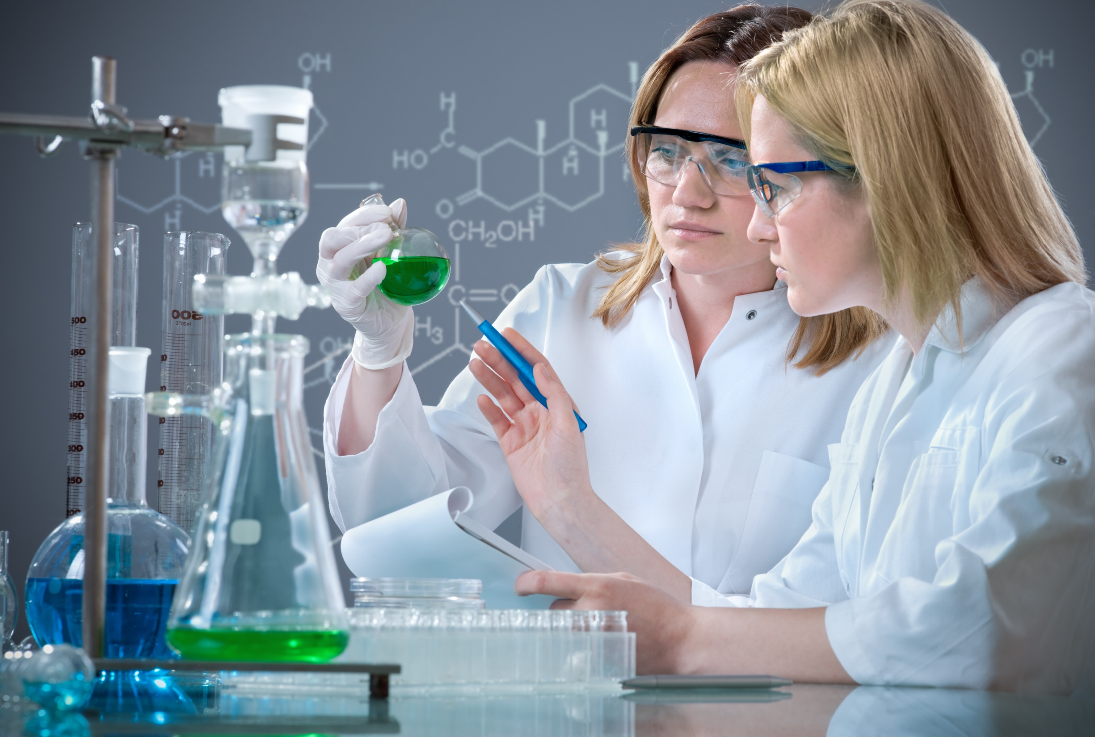
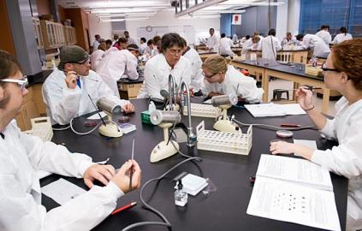
Tiempo Tiempo Tiempo
El desafio
,
Una sesión tìpica de laboratorio necesita preparar y calibrar 90 elementos!
Notes:
Mucho tiempo gastado – experimentos simples en una clase típica de 30 alumnos necesitan testear 90 elementos separados, calibrar, preparar y guardar. Como resultado, los profesores prefieren no usar estos elementos.
Los fabricantes de recolectores de datos no entienden, la industria de recolector de datos sigue produciendo tecnologías complicadas y engorrosas que son difíciles y toman mucho tiempo.
Estudios realizados muestran que solo el 6% de los profesores hoy usan laboratorios con equipo de tecnologías para experimentar ciencias, la mayoría los usa pocas veces o solo 3 a 4 veces al año
Adicionalmente, durante el año escolar, todos los diferentes elementos (recolector de datos, sensores, cables, adaptadores, etc) se recogen después de cada clase, y muchos se pierden.

Slide 4
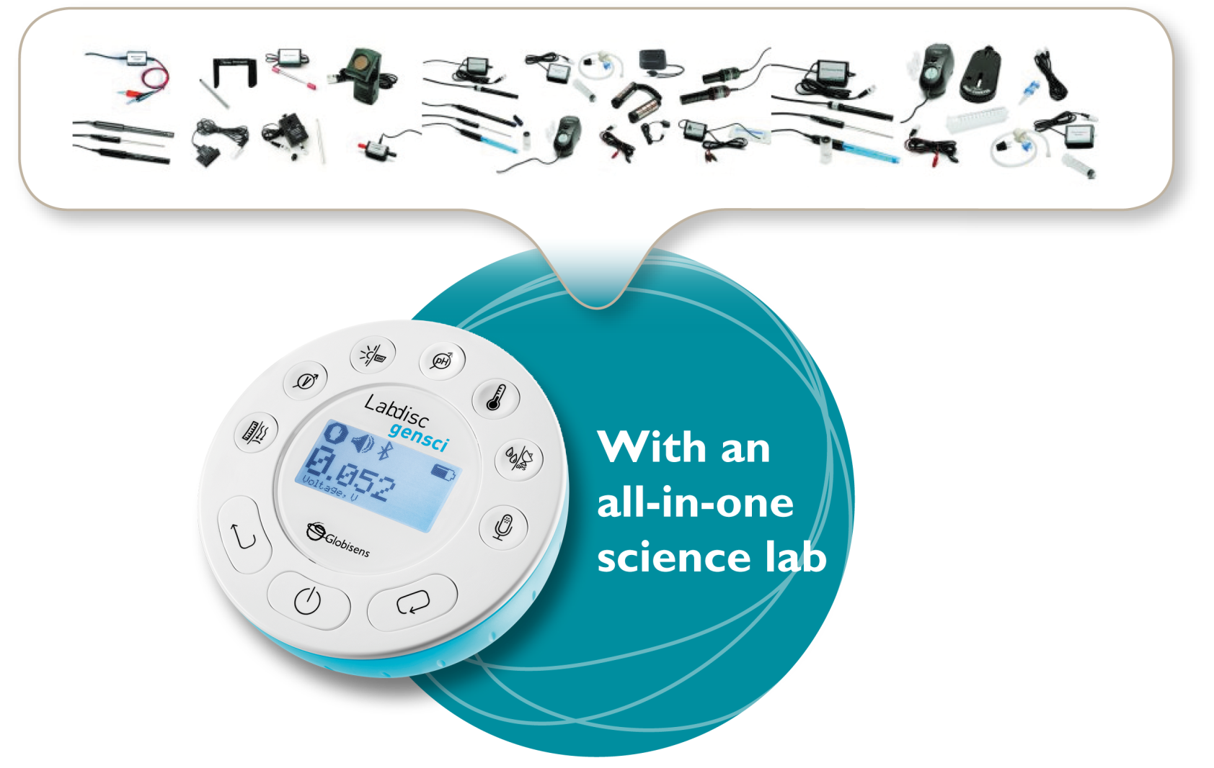
Experimentar con las ciencias nunca ha sido tan fácil

Slide 5
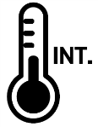
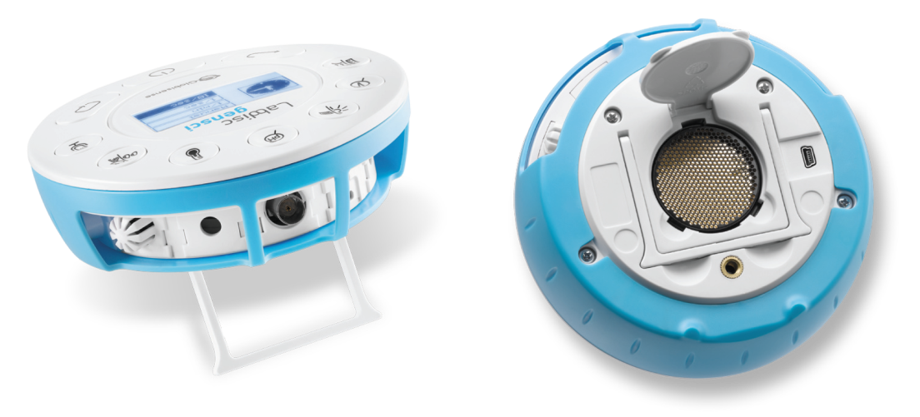
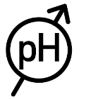
Completo laboratorio en un disco unidad de ciencias generales
Sensores Integrados
Presiòn de Aire, Temperatura ambiental, corriente, Distancia, GPS, Luz, Micrófono
PH, Humedad relativa, nivel de sonido, Temperatura Voltaje, entrada Universal
Notes:
El Labdisc Gensci – apoya las Ciencias generales desde nivel intermedio hasta secundaria. Tiene una memoria para muestras de 128K y 24K/seg por índice de muestreo, mas una resolución de 12-bit, 150 horas de uso de batería y un LCD de gran tamaño grafico
Sensores Integrados incluyen – Presión de aire, Temperatura ambiental, Corriente, Distancia, GPS, Luz, Micrófono, PH, Humedad Relativa, Nivel de Sonido, Temperatura, Voltaje mas Entrada Universal
Actividades incluyen – velocidad de desplazamiento con GPS, Leyes de Newton, ondas sonoras, corrientes eléctricas, valoración de PH, reacciones endotérmicas y exotérmicas, Ley de Boyle, calor especifico y microclima

Slide 6
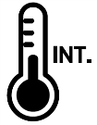
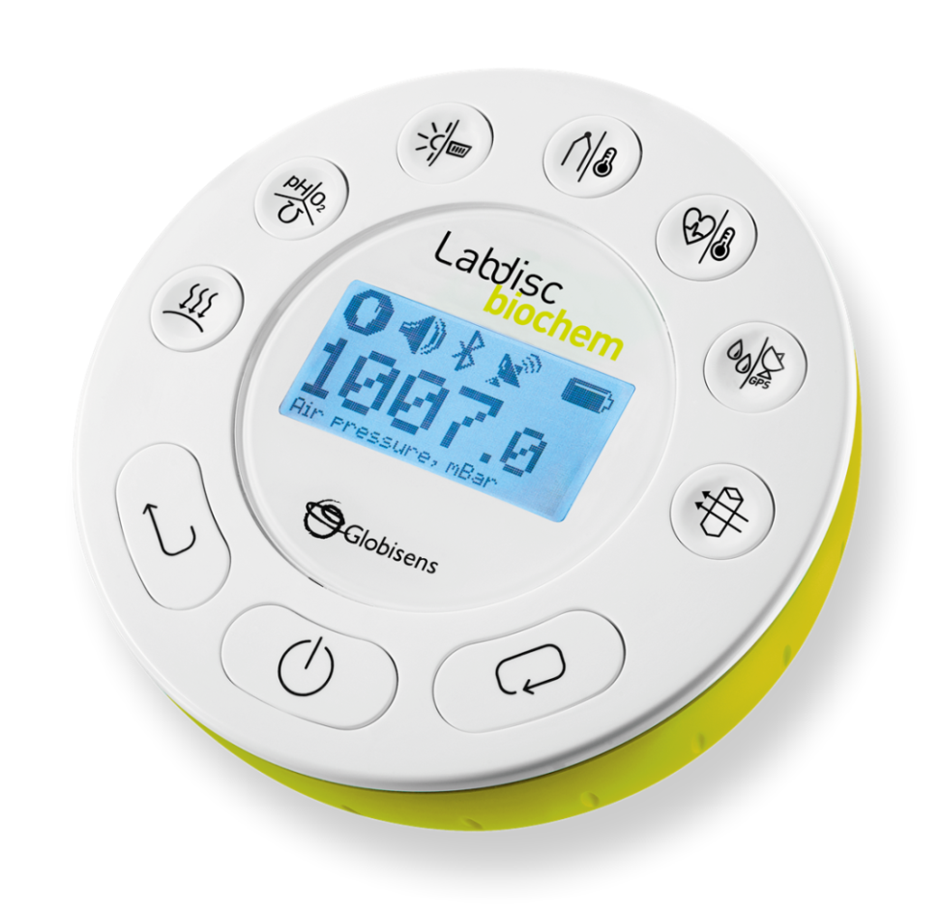
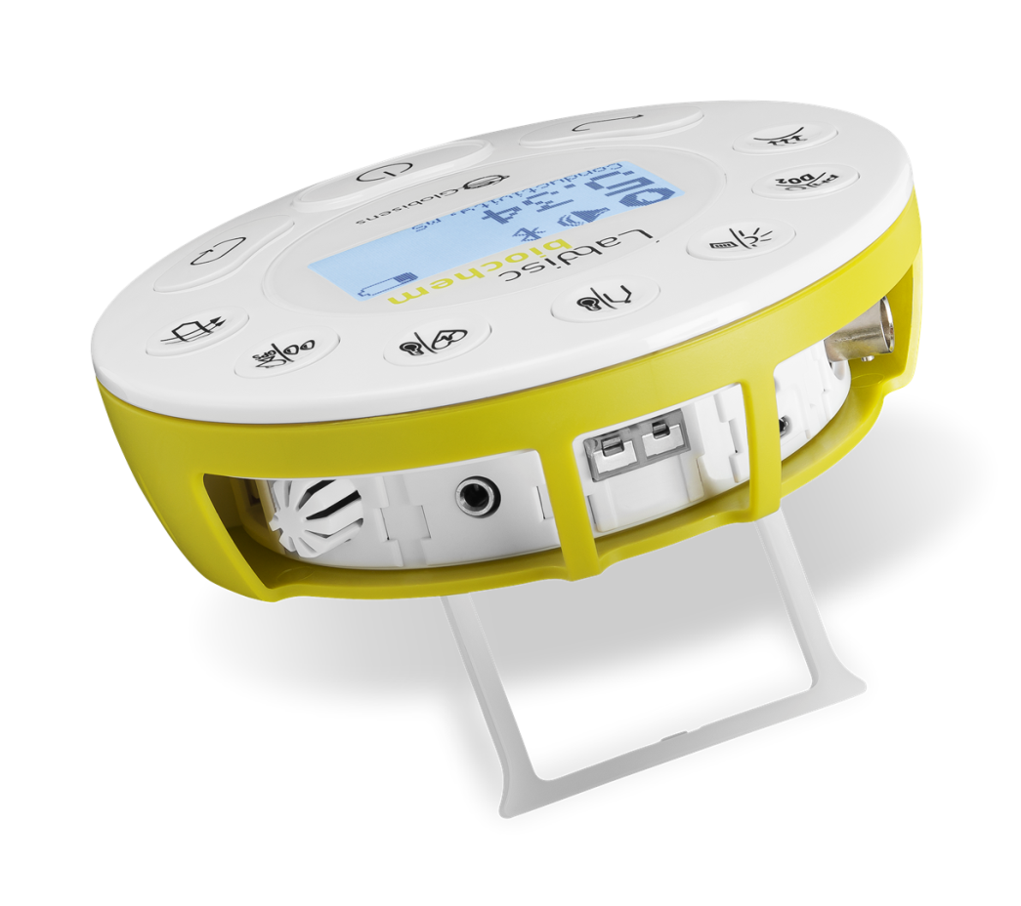
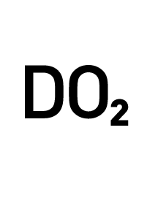
Completo laboratorio en un disco unidad de biologìa y quìmica
Sensores Integrados
Presiòn de Aire Baròmetro Conductividad, PH, DO2, Luz, Entrada Universal, Termopar
Temperatura Ambiental, Ritmo cardìaco, Temperatura, Humedad, GPS, Colorìmetro,
Turbidez
Notes:
El Labdisc Biochem combina dos importantes disciplinas científicas, respondiendo a una extensa variedad de experimentos en terreno, la memoria para muestreo de 128k y la resolución de 12-Bit permiten al alumno explorar fenómenos químicos, bioquímicos y biológicos de rápida o larga acción , en un laboratorio de ciencias no peligroso.
Sensores integrados incluyen: Presión de Aire, Temperatura ambiental, Presión Barométrica, Colorímetro, Conductividad, Oxigeno disuelto, Temperatura exterior, GPS, Latidos de Corazón, Luz, pH, Humedad Relativa, Termopar, Turbidez, y entrada Universal.
Actividades incluyen: Temperatura de la piel, ritmo del pulso cardiaco antes y después de una actividad, transpiración y fotosíntesis, cambio en las etapas del gas solido, liquido y medición de pH

Slide 7
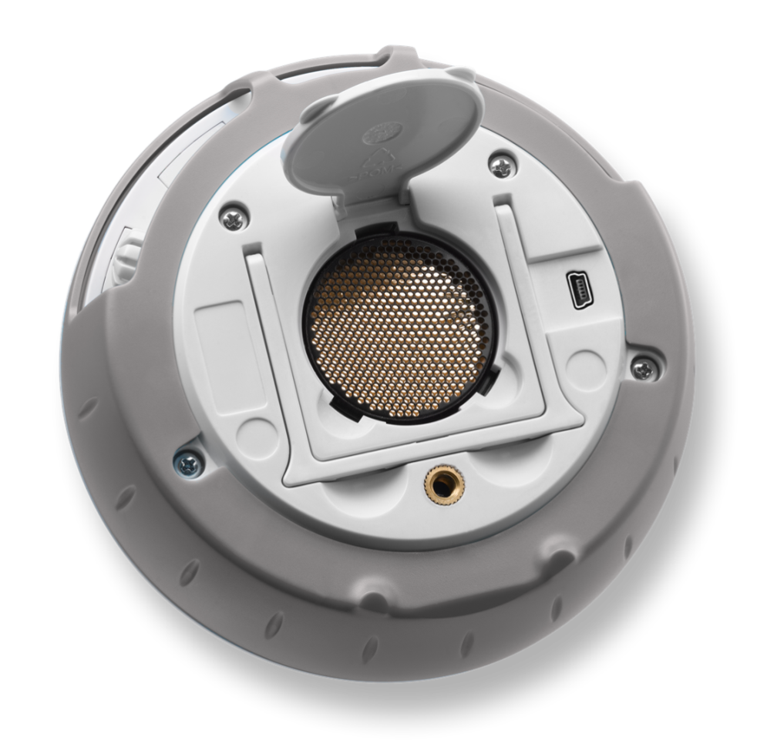
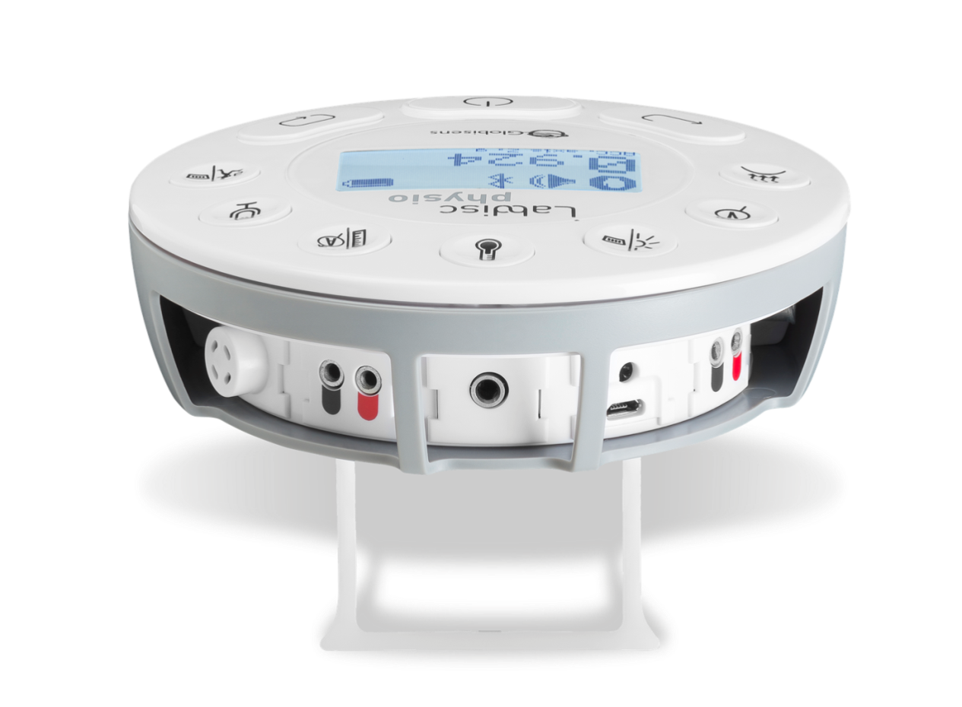
Completo laboratorio en un disco unidad fìsica
Sensores Integrados
Presiòn de Aire, Voltaje, Bajo Voltaje, Luz, Entrada Universal, Temperatura Ambiental, Temperatura,
Corriente, Distancia, Micròfono, Aceleròmetro, Distancia.
Notes:
El Labdisc Physio se puede utilizar en una variedad de actividades en Física , este recolector de datos tiene una gran memoria de testeo de 128K y 24K/seg por índice de muestreo. Convirtiendo conceptos de Física complejos y abstractos en experimentos fáciles de realizar
También viene agregado un pequeño y liviano dispositivo sensor de fuerza/acelerador Dymo, fácil de agregar y portable.
Sensores integrados incluyen:
Acelerómetro, Presión de aire, Temperatura ambiental, Corriente, Distancia (movimiento), Temperatura externa, Micrófono, Entrada universal, Voltaje
Actividades incluyen: Las leyes de Lenz y Boyle, red de resistencia, luz vs. Distancia, ritmo del sonido y superposición de la onda, La segunda Ley de Newton, aceleración de la caída libre.

Slide 8
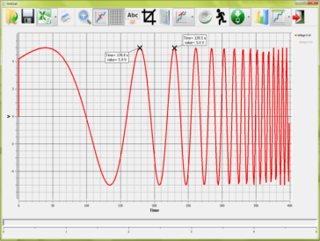
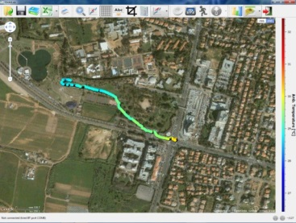
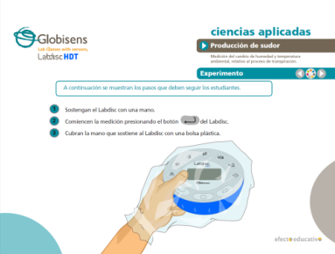
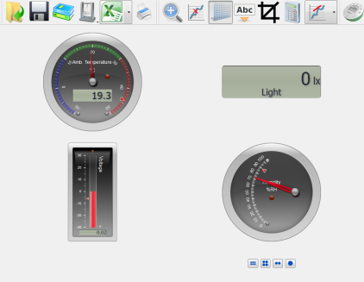
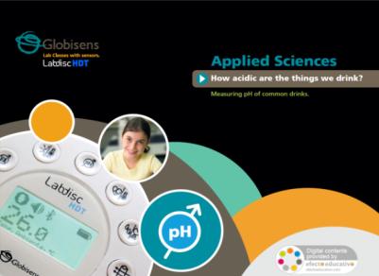
Contenido Científico de Globisens Análisis de software, Guías de Experimentos, Simulaciones
Alrededor de 100 unidades de aprendizaje y Simulaciones de ciencia
Software de análisis de plataforma cruzada
1300 páginas de guías de experimentos en Física, Biología y Química
Notes:
Software de análisis GlobiLab para PC y MAC - Para ciencia de escuela secundaria a preparatoria, con sofisticado análisis de datos, herramientas de informes de laboratorio, además de comunicación inalámbrica para la configuración completa y control del Labdisc y los sensores incorporados.
Integración del registro de datos GPS - Esto no sólo traza datos reales de Labdisc recopilados sobre un mapa Google con las funcionalidades de Google Maps como zoom y panorámica, sino que también permite a los estudiantes compartir sus datos con otros estudiantes de todo el mundo.
Funciones avanzadas y herramientas gráficas - Incluye recuadro, marcadores, zoom y anotación de gráficos. Además, las funciones de análisis de datos permiten a los usuarios realizar funciones derivadas y de regresión, así como ver estadísticas comprensivas.
Múltiples pantallas de medición - Actualizado cinco veces a cada segundo e incluyen calibre analógico, barra digital, termómetro, valor digital y cambio de color.
Cuadernos de Ejercicio del currículum - En formato PDF interactivo, cada uno incluye definiciones del objetivo del experimento, teoría, actividad, recursos, cómo usar el sensor, realizar el experimento, analizar los resultados y conclusiones, con algunas actividades sugeridas para su aplicación.

Slide 9
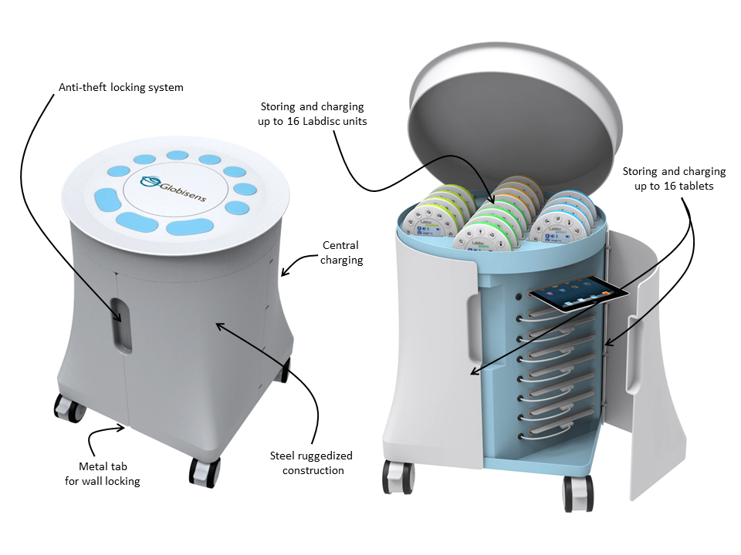
Carrito Labdisc de Ciencias Móviles Solución completa para el salón
sistema de bloqueo antirrobo
almacenamiento y carga hasta para 16 unidades Labdisc
almacenamiento y carga hasta para 16 tabletas
Carga central
pestillo de metal para bloqueo de pared
Construcción de acero resistente
Notes:
Esta solución es un Laboratorio de ciencias móviles con carrito recargable que contiene 16 tabletas y discos de laboratorio para un salón entero.
Es único en la habilidad de movilizar el laboratorio de ciencias para traer experimentación dirigida por la investigación a través de un laboratorio de ciencia completamente funcional a cada salón por toda la escuela. Este elimina el problema de movilizar a los estudiantes a una habitación dedicada a un desordenado laboratorio que tiene que ser dotado con miles de dólares en equipo.
El entorno inalámbrico de Labdisc proporciona instalaciones organizadas y centralizadas de almacenamiento y carga hasta para 16 unidades Labdisc y tabletas, además de alojar cualquier computadora de mesa.
El carro enmarcado en acero resistente permite almacenar todo el equipo - con un sistema de bloqueo antirrobo, así como un pestillo de metal para bloqueo de pared.

Slide 10
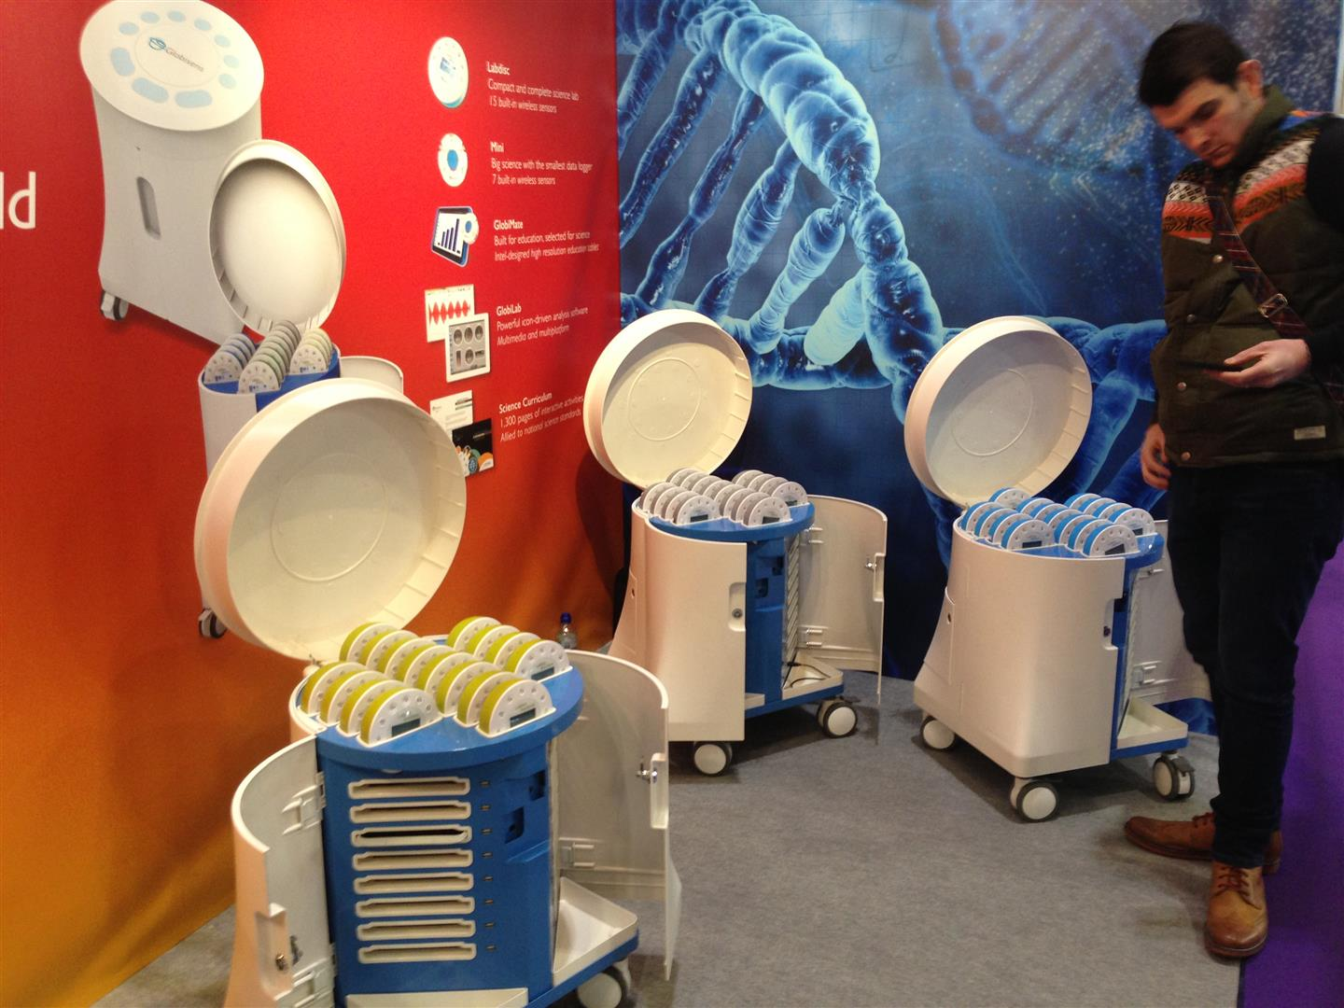

Slide 11
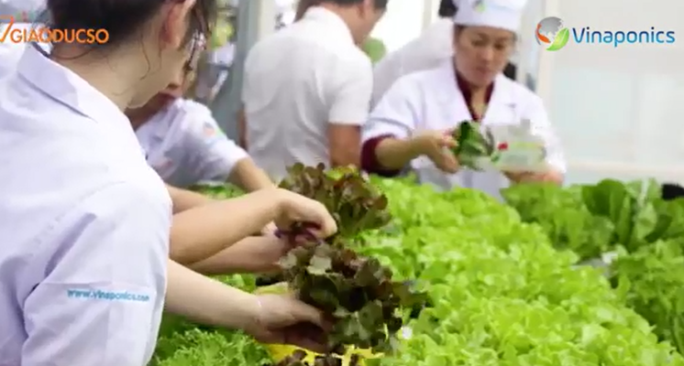
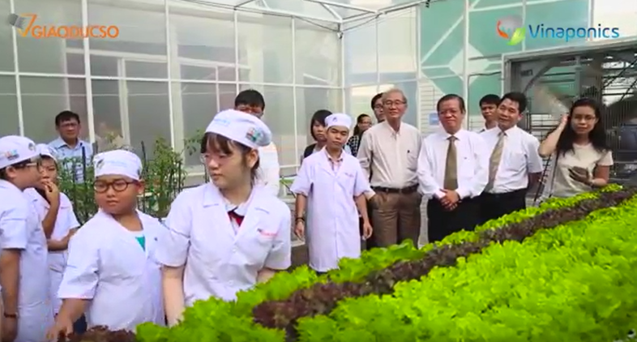
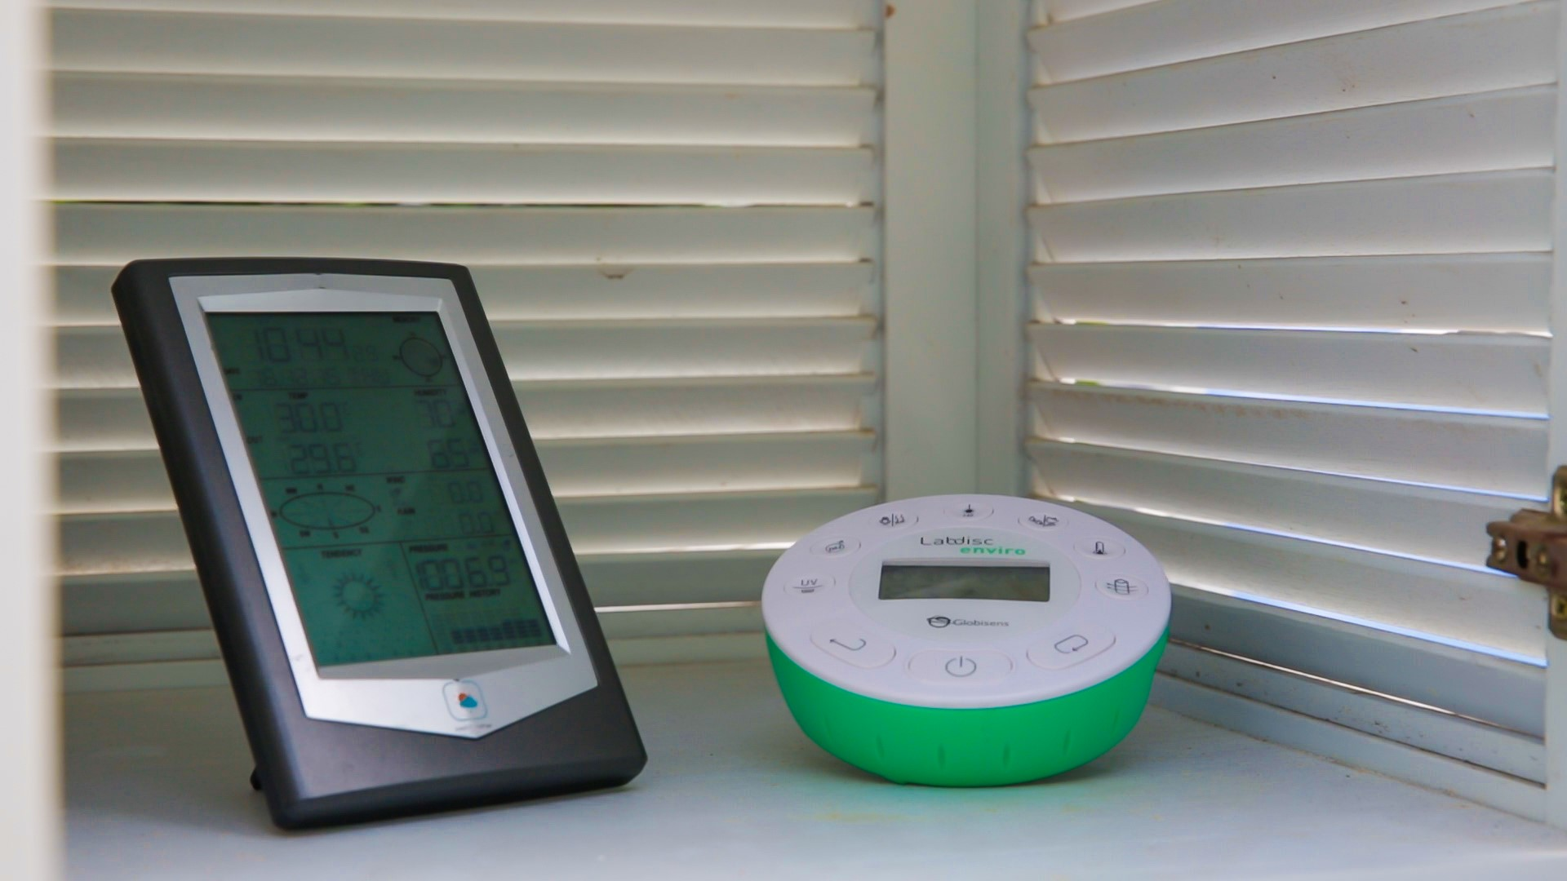
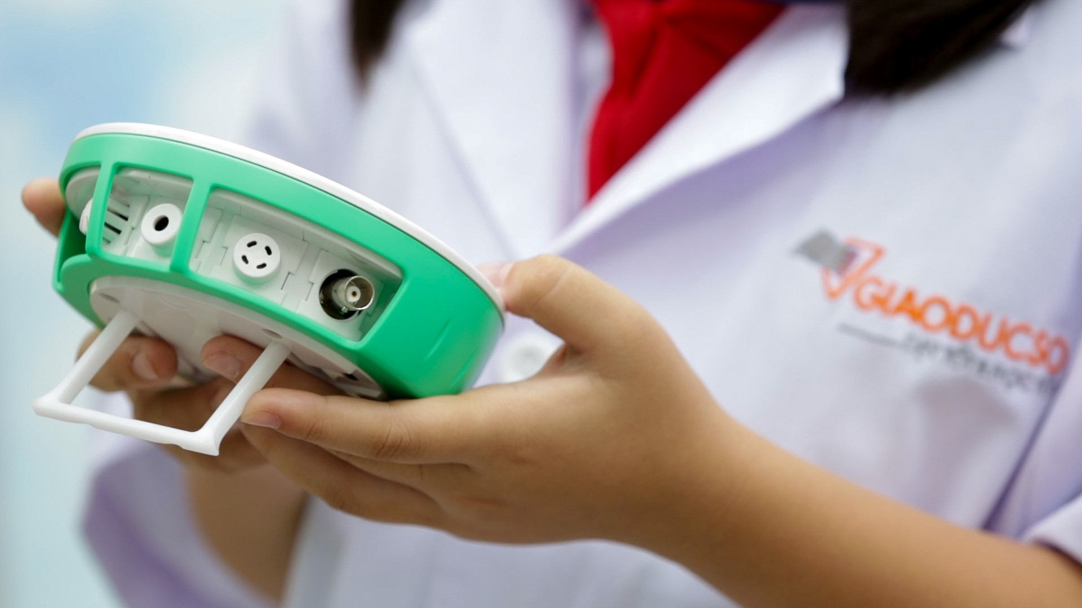
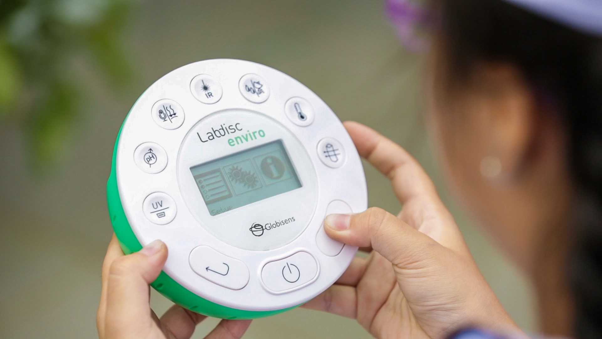
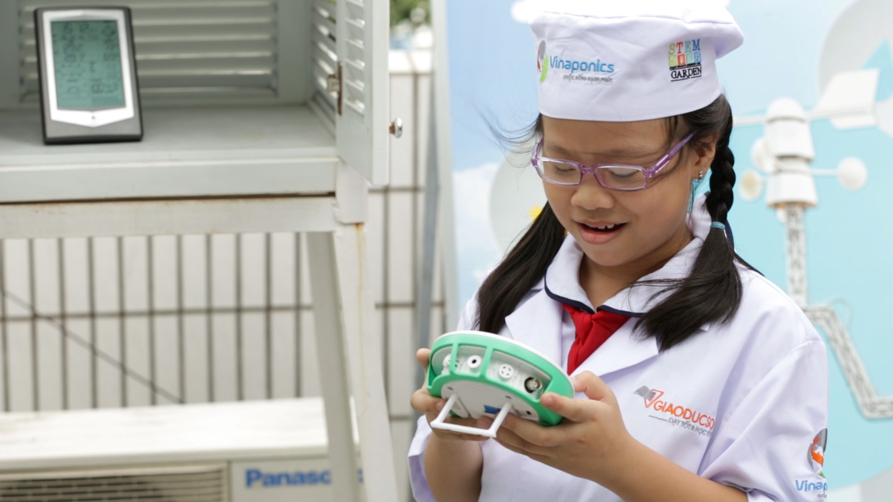
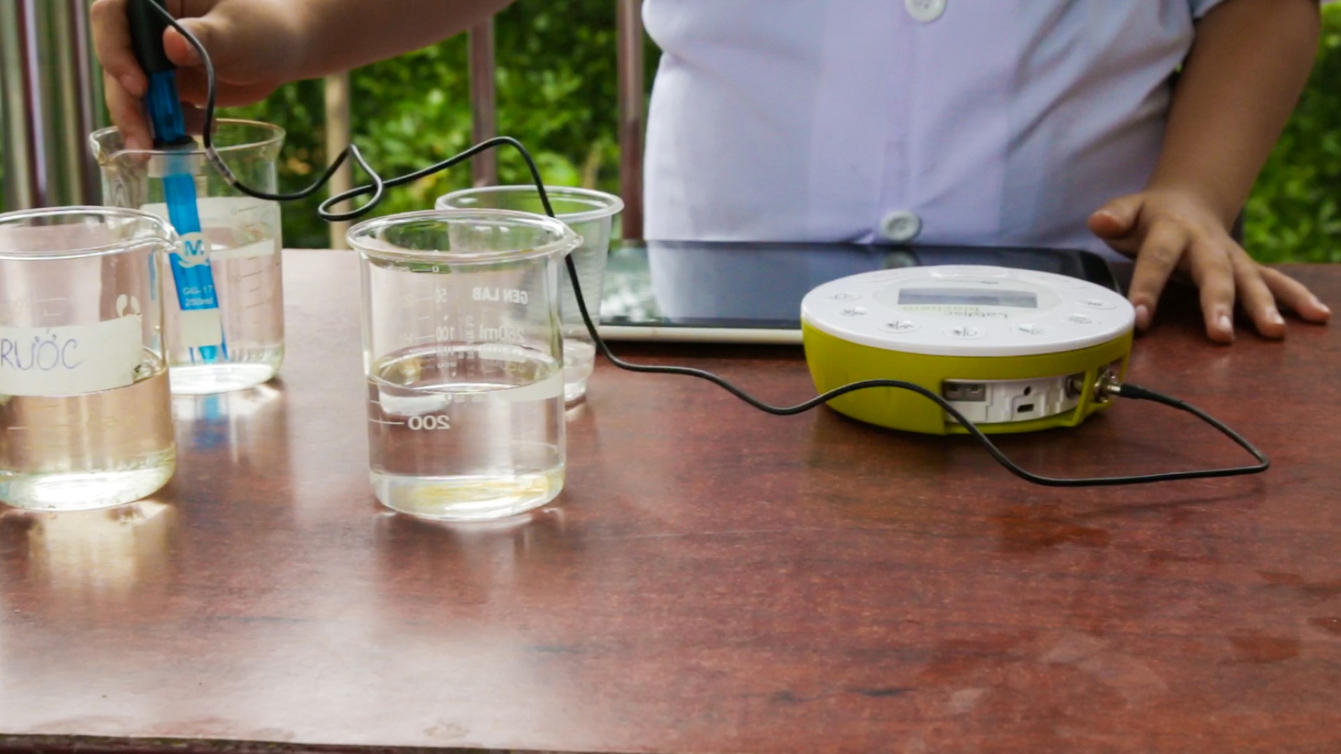
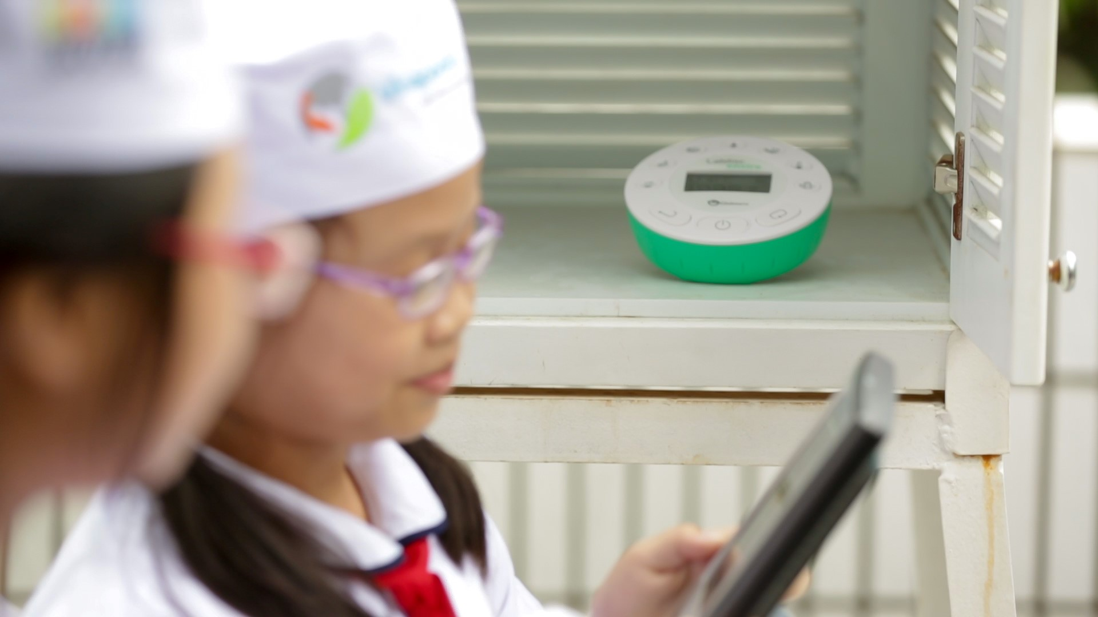
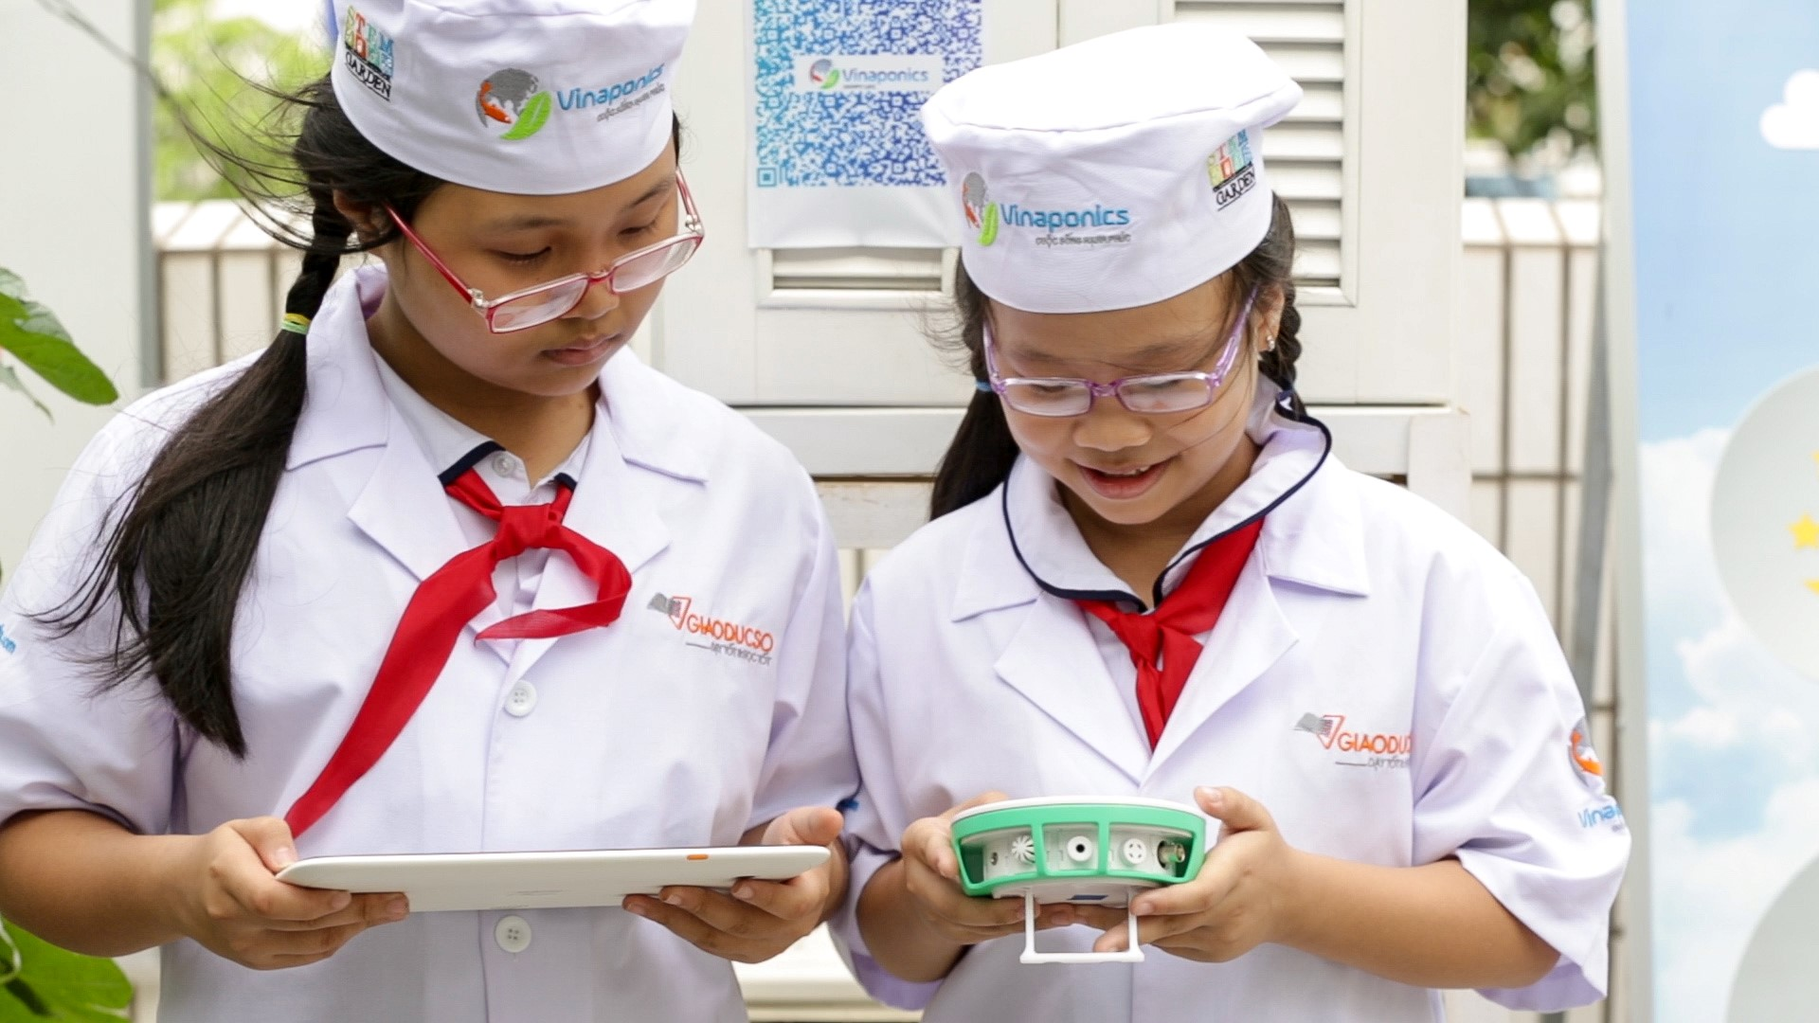
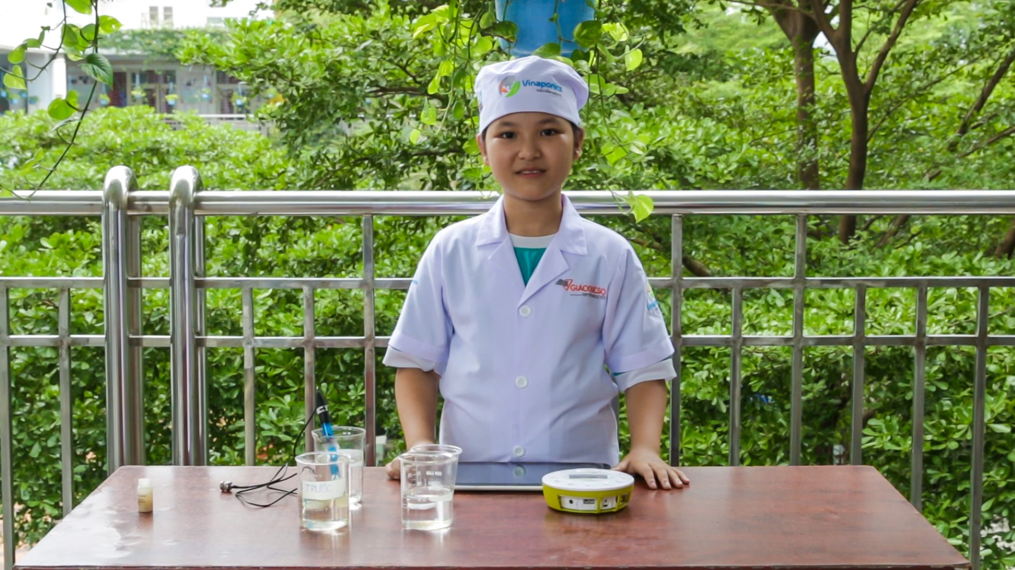
Aquaponics
STEM Agricultura,
Vietnam

Slide 12
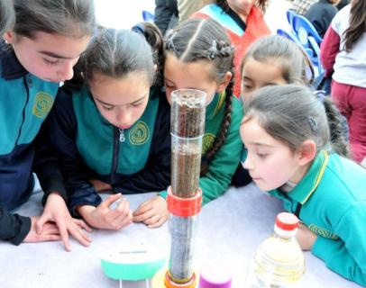
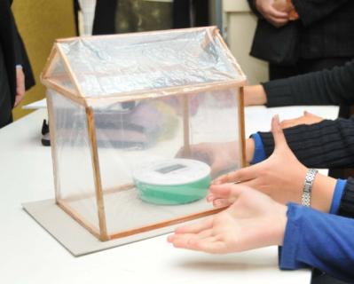
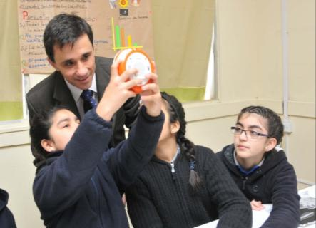
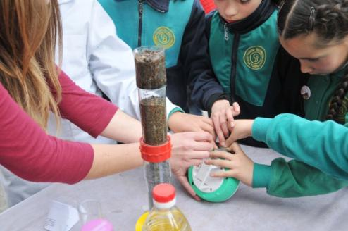
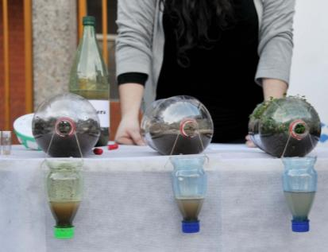
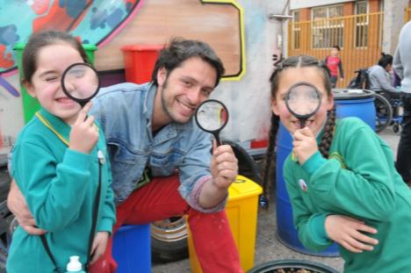
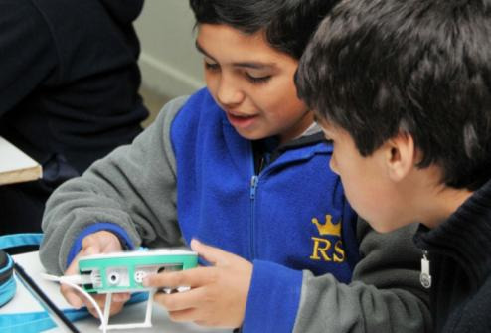
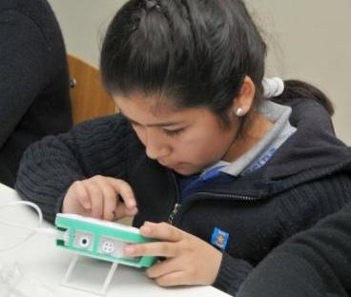
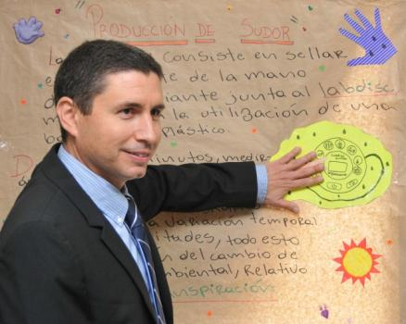
Alumnos de 2d0 Año, Chile
Notes:
The Chilean national curriculum has started to introduce science from a much younger age in schools.
In this picture students, some as young as 2nd grade, are motivated and fully concentrated as they use Labdiscs in their very remotely located elementary school.
The students only received their Labdiscs two weeks earlier and are already able to perform sophisticated science experiments, while their teachers have found a solid channel to deliver inquiry-based learning and meet national standards.

Slide 13
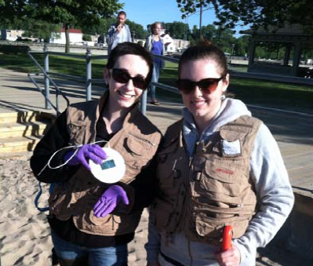
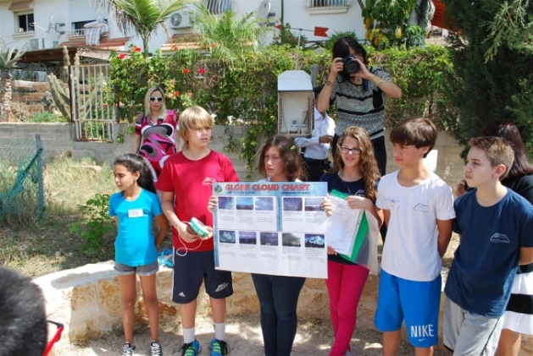
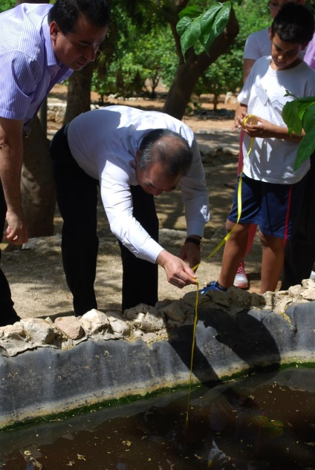
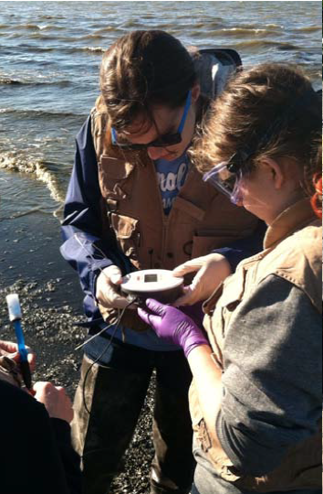
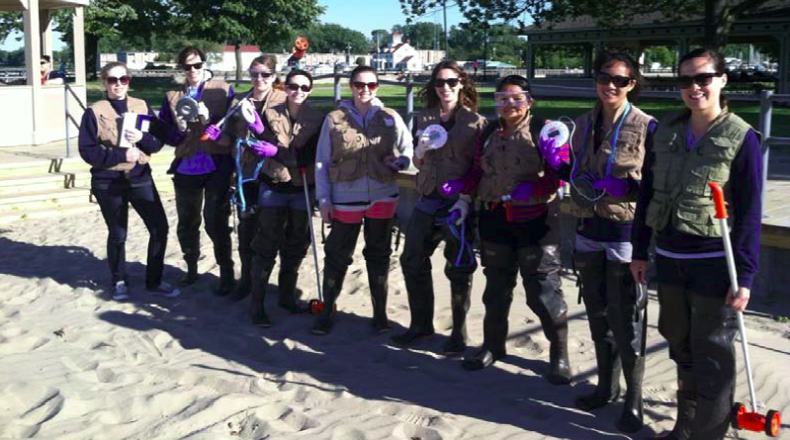
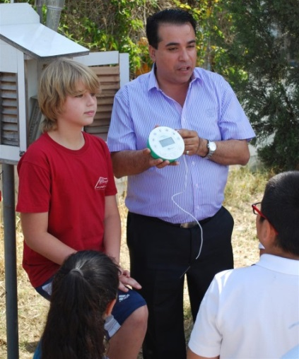
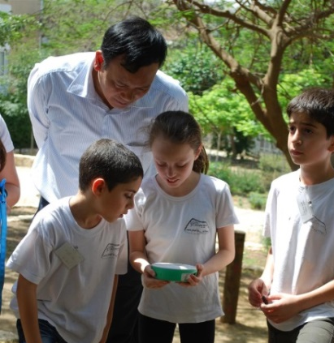
Explorando nuestro ecosistema

Slide 14
Trayendo cambio real
Notes:
To summarize make the following points:
The Labdisc system is very easy to demonstrate and operate whether for students of all ages, elementary schools teachers or sales people with zero science background.
Despite its ease-of-use the Labdisc is still a very modern and sophisticated piece of equipment with advanced features including high accuracy, resolution, very fast sampling rate (up to 25,000 samples per second), a long battery life 150 hours and clear LCD panel with back light.
The Labdisc is the first of its kind regard the number of built-in sensors and wireless clean operability… it really is a complete lab in the palm of the students hand.

Slide 15
Notes:
Labdisc Pilot project – Azerbaijan case Study
“A picture is worth a thousand words”
This photomontage was made out of the thousands of photos, sent to us by teachers participating in our science project in Baku.
Pilot project included:
50 high schools – each equipped with 2 full science carts (16 Biochem, 16 Physio and Android tablets).
Localization phase - Translation of our software and experiment books to the local language. Correlate our experiment guides with the local science syllabus.
Teacher training - 3 days local teacher training.
Teacher Community - open teacher’s user group on Facebook.
Ongoing 6 months support - employing a project moderator who engages teachers on conducting different science experiments each week.
Weekly activities - have teachers and student upload their weekly work – lab reports, graphs, photos and video clips to our Facebook group.
School competition - Conduct competition between schools for the “Best experiment of the week”.

Slide 16
Globisens Ltda
Fundada en el 2009
35 Empleados
Producciòn en Israel en una moderna instalaciòn de alta tecnologìa.
La primera producciòn iniciada en Octubre 2011
80,000 equipos entregados en el primer año
Notes:
Algunos Datos Corporativos
Globisens fundada en Abril 2009 hoy tiene 35 empleados.
28 empleados trabajan en la producción, que se realiza en un recinto sofisticado moderno de alta tecnología en Israel.
La primera línea de productos Labdiscs fue lanzada en Octubre 2011. Dentro del primer año de su lanzamiento, 30,000 unidades Labdiscs fueron producidas y entregadas.
Durante 2012, El Labdisc y su software de análisis de datos recibió dos prestigiosos premios internacionales- el Premio Worldidac y el Premio de Tecnología y Enseñanza, los dos reconociendo el valor de la innovación y pedagógico

Slide 17
¿Qué es lo que dice la investigación?
Estudiantes que usaron computadoras y probeware mostraron ganancias en aprendizaje significativas. TEEMSS, Fundación Nacional de Ciencia, 2007
Estudiantes que han sido expuestos a la práctica de ciencia en el preescolar se desempeñaron mejor que el promedio nacional. Plank (2000, USA)
Probeware emociona a los alumnos y les ahorra tiempo registrando las lecturas de la temperatura. Ese tiempo podría usarse para producir e interpretar gráficos. An Evaluation Horizons, n15 p12-16 Aut 2001
Países como Japón y Corea (Con aprendizaje temprano de la ciencia) obtuvieron mejores resultados en ciencias y matemáticas a comparación de otros países del primer mundo. Resultados de puntuaciones PISA de estudiantes de ciencia y matemáticas, 2007

